Slide 1

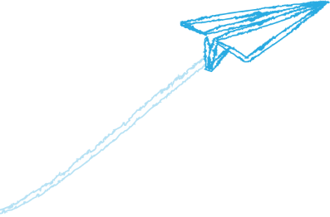


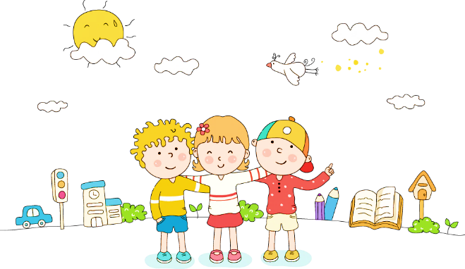
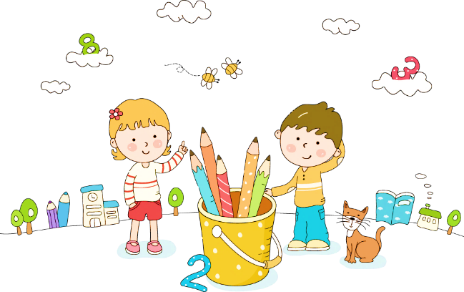
PHÒNG GIÁO DỤC VÀ ĐÀO TẠO ĐỊNH HOÁ
TRƯỜNG MẦM NON BẢO CƯỜNG
Bài thuyết trình
Biện pháp giáo dục kĩ năng tự bảo vệ bản thân
cho trẻ MG 5 – 6 tuổi lớp A3 trường mầm non Bảo Cường
Gv: Phùng Thị Trang
Tháng 11 năm 2021

Slide 2

Biện pháp giáo dục kĩ năng tự bảo vệ bản thân cho trẻ MG 5 – 6 tuổi lớp A3 trường mầm non Bảo Cường
1
Vai trò của biện pháp
2
Nội dung của biện pháp
3
Kết quả đạt được
4
Kết luận

Slide 3
Vai trò của biện pháp
Giáo dục kĩ năng tự bảo vệ bản thân cho trẻ giúp cho trẻ biết yêu quý, bảo vệ bản thân, nhận ra được các mối nguy hiểm có thể xảy ra đối với bản thân và bảo vệ bản thân trước những tình huống nguy hiểm. Đảm bảo an toàn cả về thể chất và tinh thần giúp cho trẻ phát triển một cách toàn diện.

Slide 4
Thuận lợi
Được sự quan tâm và tạo điều kiện về mọi mặt của BGH nhà trường.
Môi trường trong và ngoài lớp sạch sẽ, thoáng mát. Trang thiết bị của lớp tương đối đầy đủ.
Được phụ huynh quan tâm và đồng tình cao với kế hoạch của giáo viên
Giáo viên dạy trẻ tự bảo vệ bản thân mọi lúc mọi nơi
Nhà trường trang bị tivi, internet đầy đủ phục vụ tốt cho việc học của trẻ

Slide 5

Khó khăn
Diện
tích
Học
sinh
Phụ
huynh
Phần lớn trẻ còn nhút nhát, chưa mạnh dạn trong các hoạt động. Khả năng tiếp thu của trẻ không đều
Một vài phụ huynh lo đi làm ít quan tâm đến các cháu, hoặc cháu ở với ông bà nên việc giáo dục kỹ năng bảo vệ bản thân cho trẻ chưa được quan tâm.
Sân chơi khu vận động còn hạn chế về không gian chơi và đồ chơi của trẻ.

Slide 6
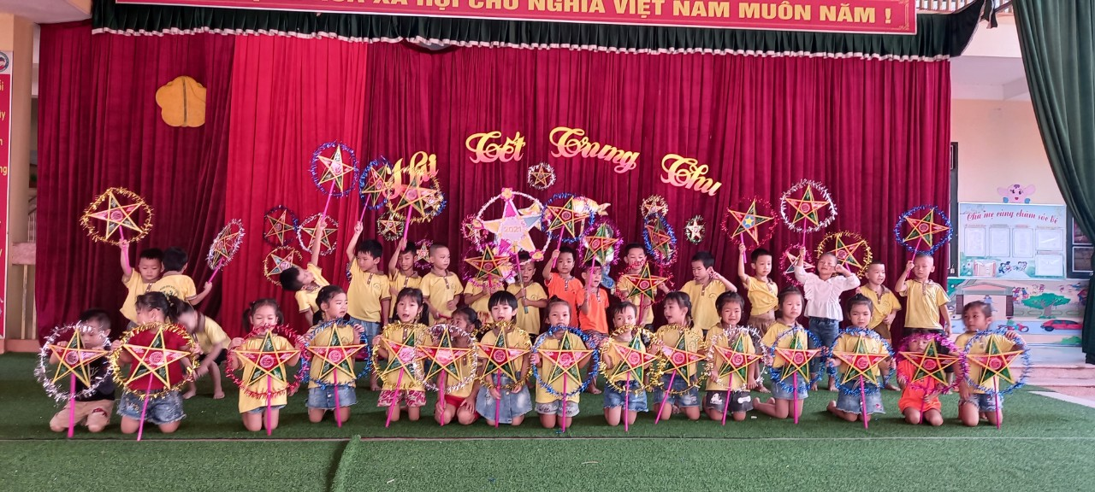
Thực trạng của biện pháp
TS33
Lớp MG 5 - 6 tuổi A3
Học
sinh
15 nữ
18
nam

Slide 7
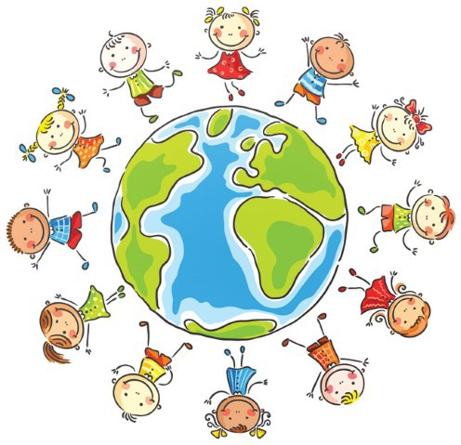

Slide 8
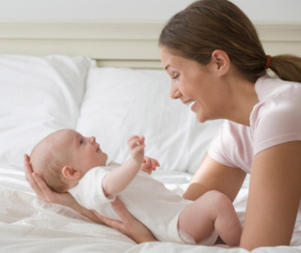
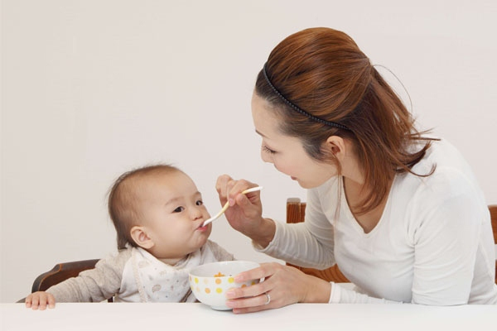
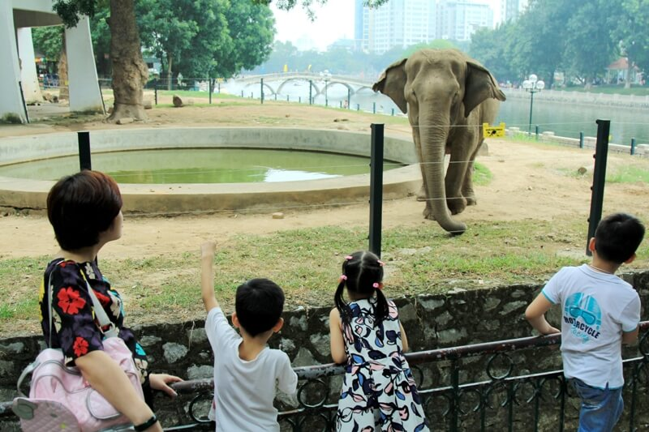

Slide 9
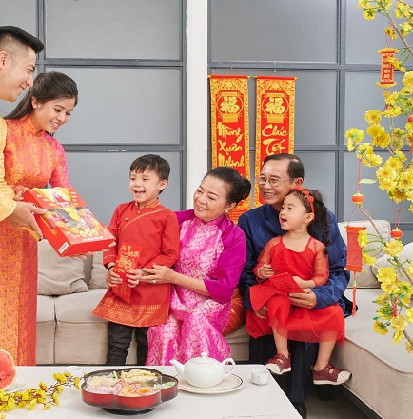
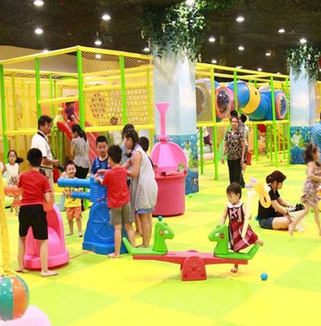

Slide 10
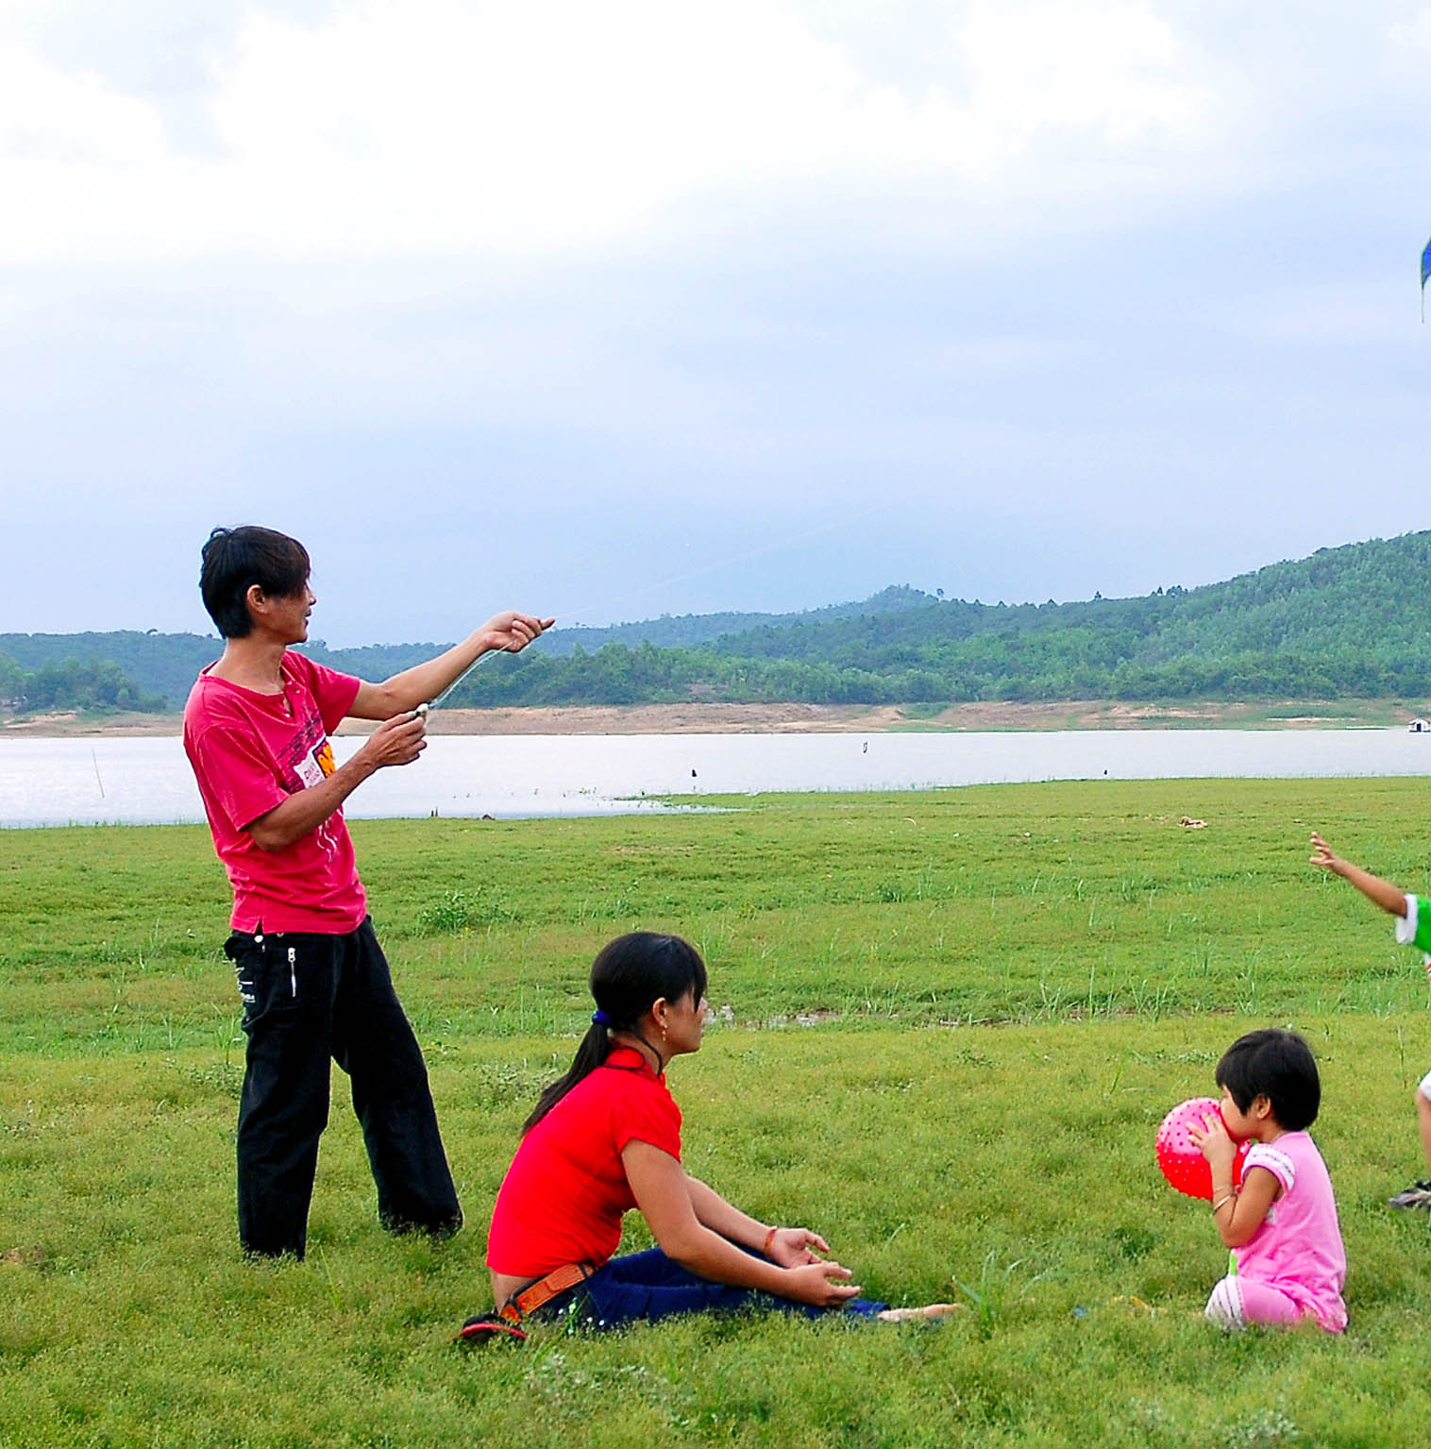


Slide 11
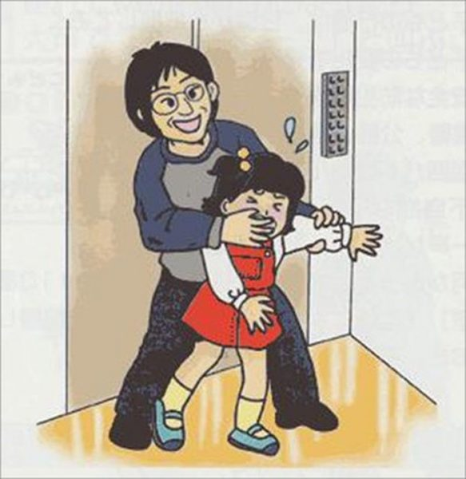
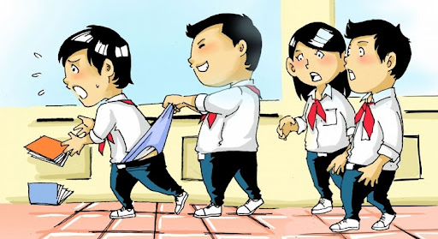
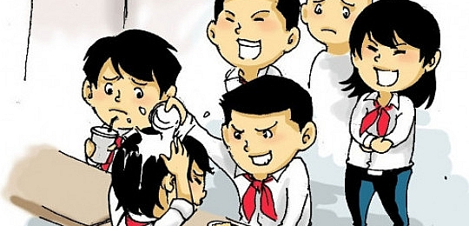

Slide 12
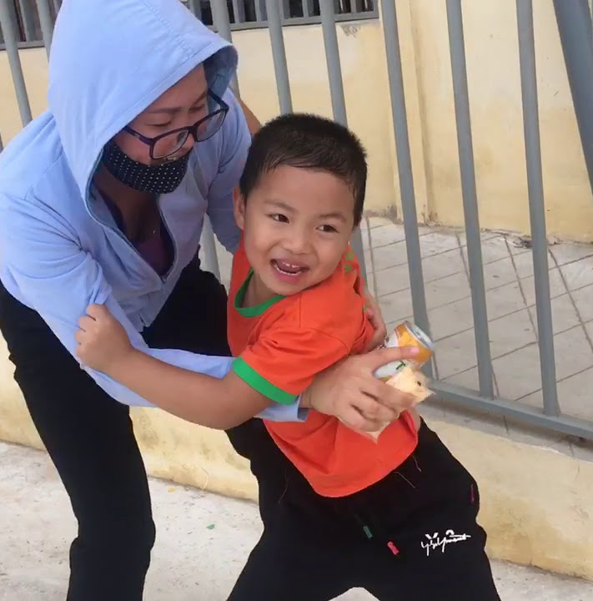
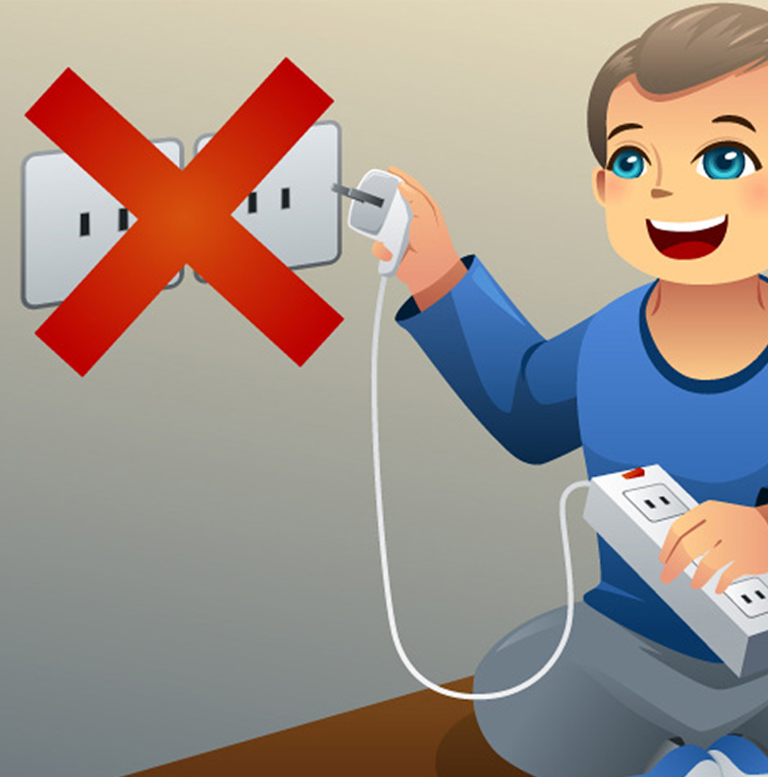

Slide 13
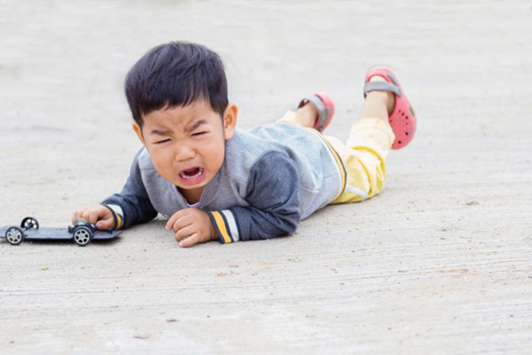
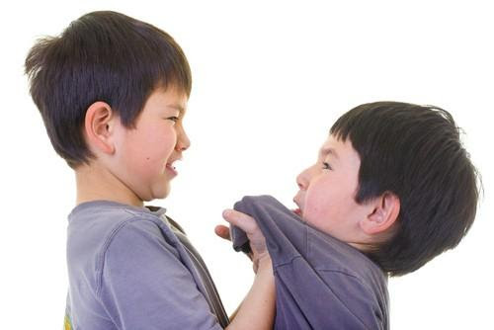
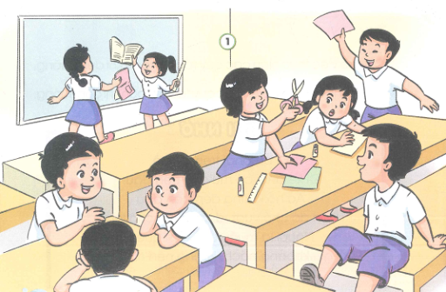

Slide 14
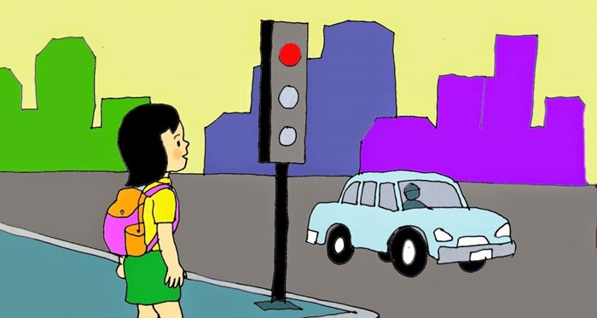
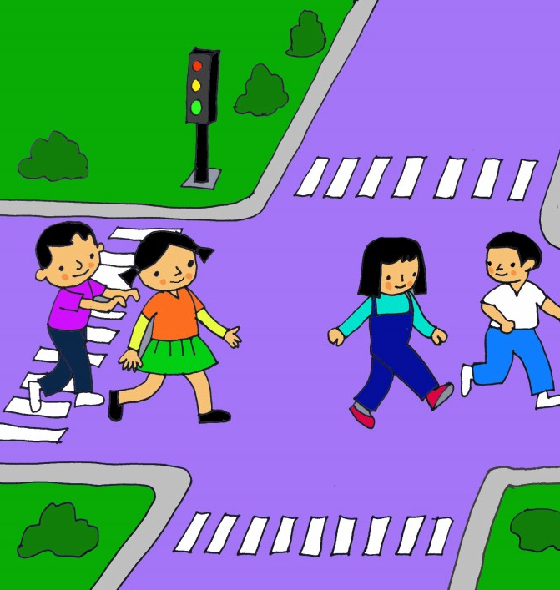
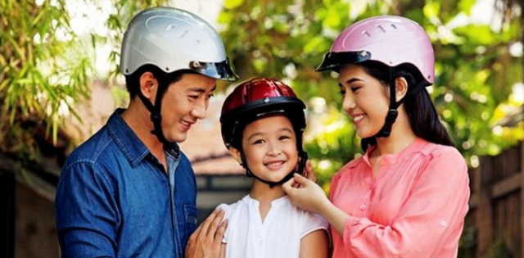

Slide 15


Slide 16
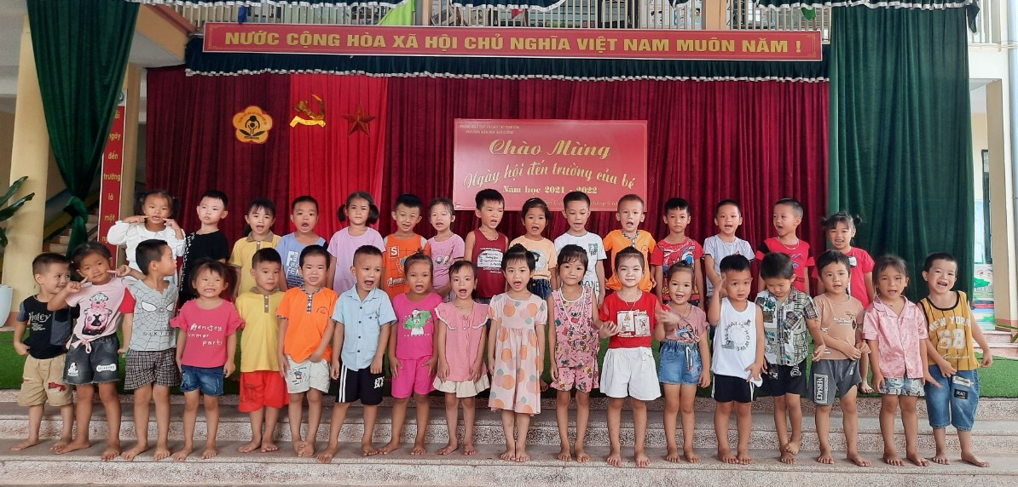
Lớp MG 5 – 6 tuổi A3

Slide 17
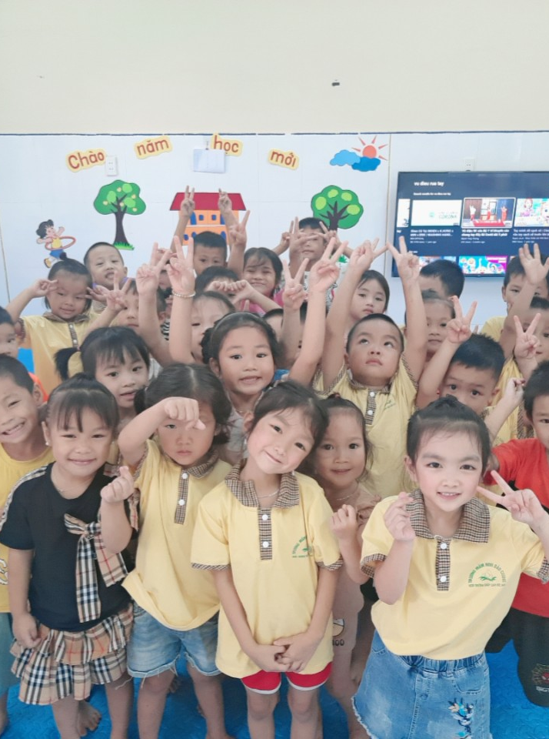
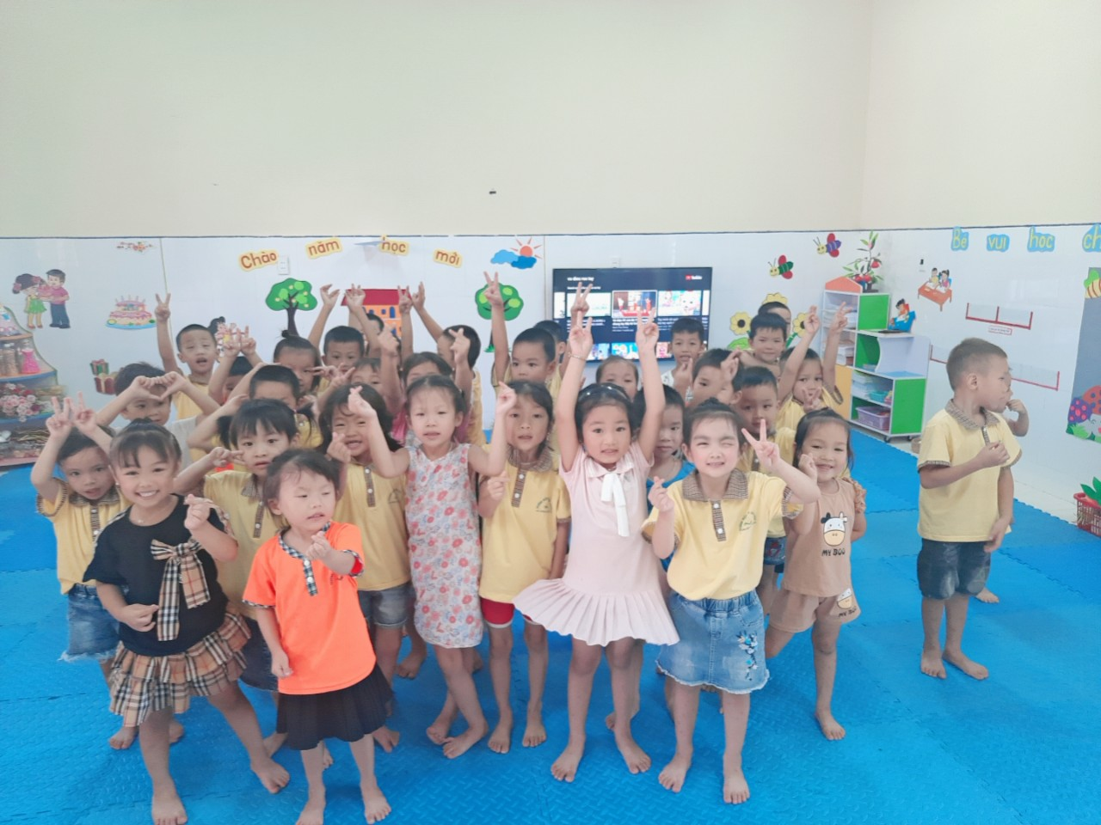

Slide 18
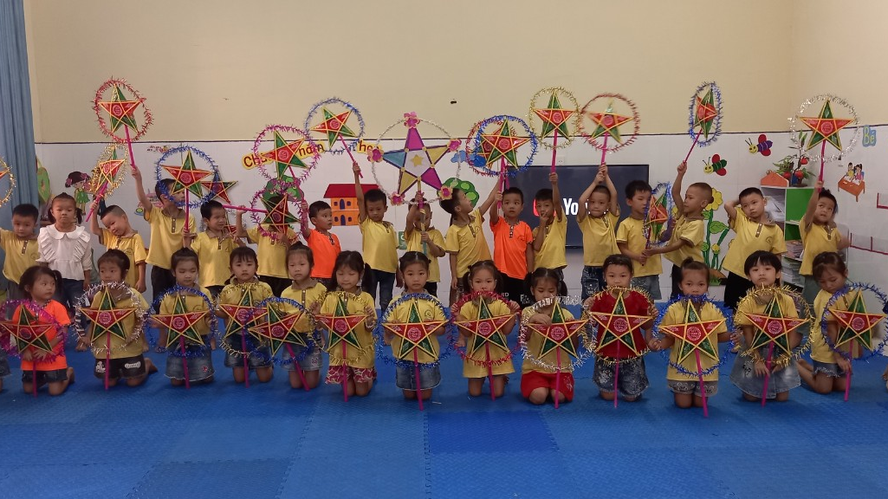

Slide 21


Nội dung biện pháp
Nội dung 1
Nội dung 2
Nội dung 3
Nội dung 4
- Giáo dục kĩ năng tự bảo vệ bản thân cho trẻ qua hoạt động học
- Giáo dục kĩ năng tự bảo vệ bản thân cho trẻ qua hoạt động chơi
- Giáo dục kĩ năng tự bảo vệ bản thân cho trẻ qua giờ ăn, ngủ, vệ sinh
- Phối kết hợp với phụ huynh trong việc giáo dục kĩ năng tự bảo vệ bản thân cho trẻ

Slide 22
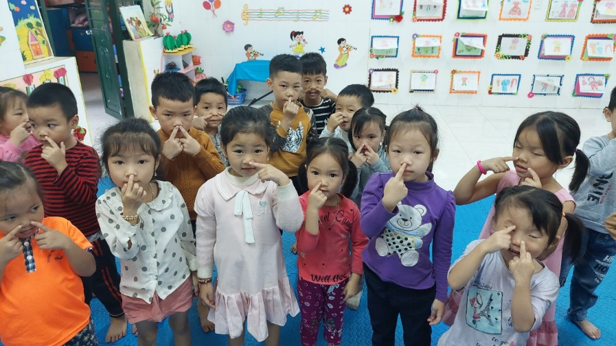
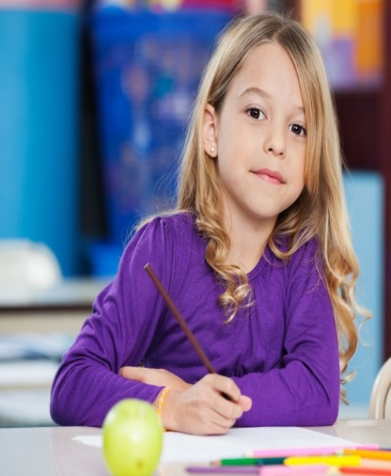
Giáo dục kĩ năng tự bảo vệ bản thân cho trẻ qua hoạt động học
Căn cứ vào nội dung của từng hoạt động học để dạy trẻ hay tích hợp để dạy trẻ kỹ năng tự bảo vệ bản thân một cách hài hòa, phù hợp, tự nhiên mà không gượng ép, tích hợp dạy trẻ một cách tự nhiên theo nội dung của hoạt động chính, không ôm đồm nhiều nội dung cùng một lúc

Slide 23
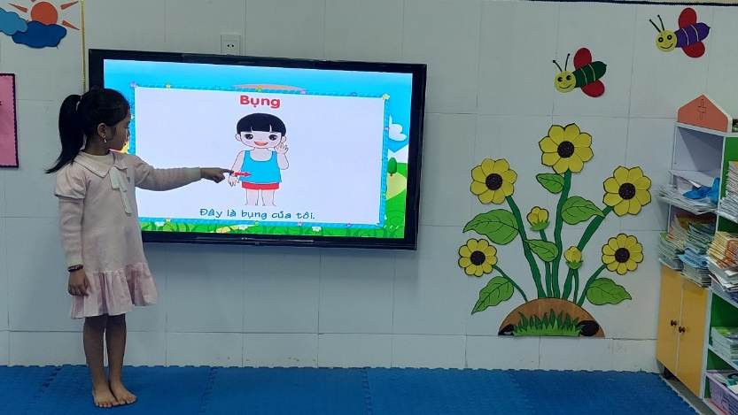
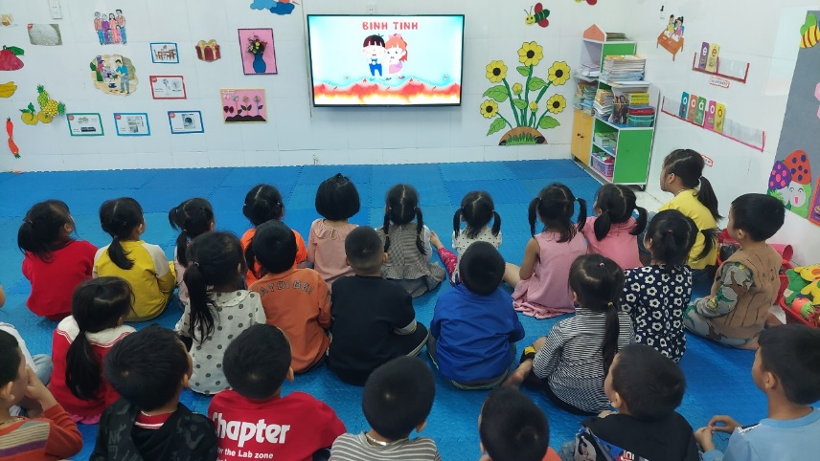
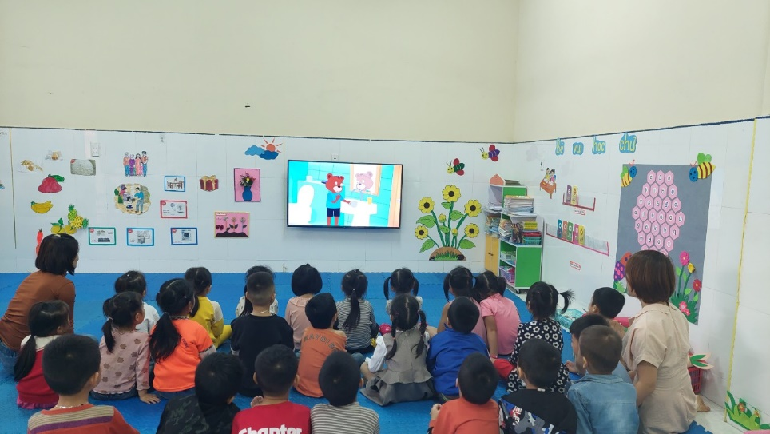
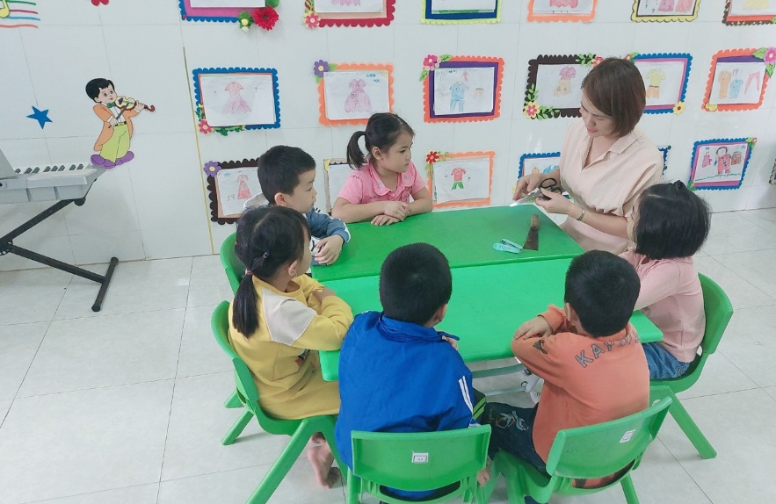
Ảnh trẻ tham gia hoạt động học

Slide 24
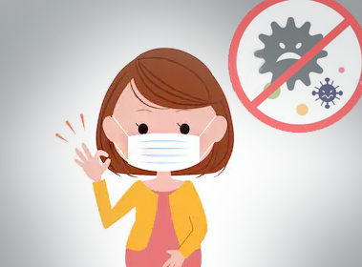
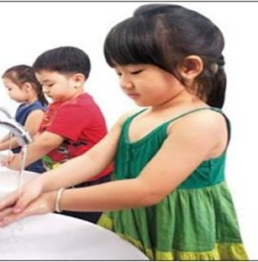

Slide 25
Giáo dục kĩ năng tự bảo vệ bản thân cho trẻ qua hoạt động chơi
Chơi ngoài trời
Chơi góc
Chơi theo
Ý thích
Hoạt động
Lao động

Slide 26
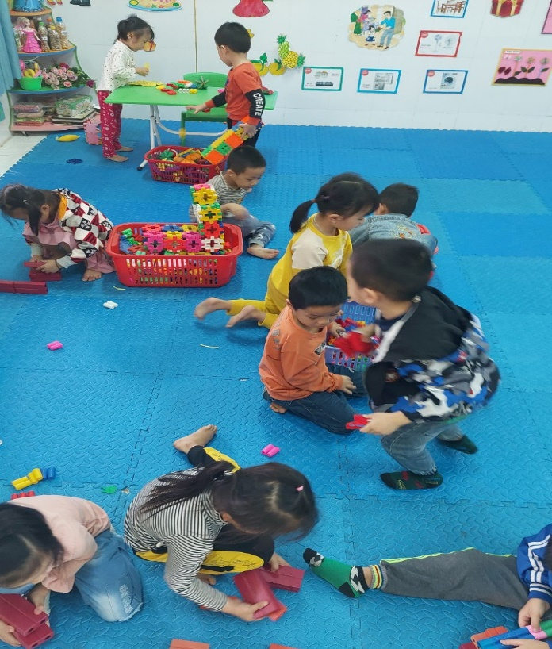
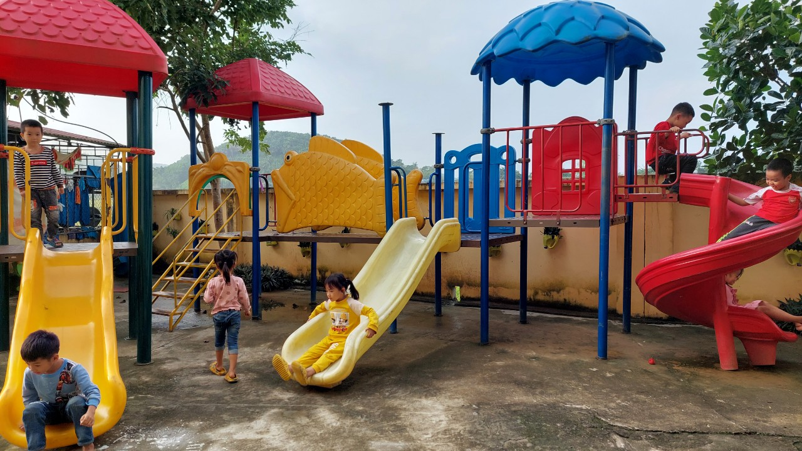
Ảnh hoạt động chơi của trẻ

Slide 27



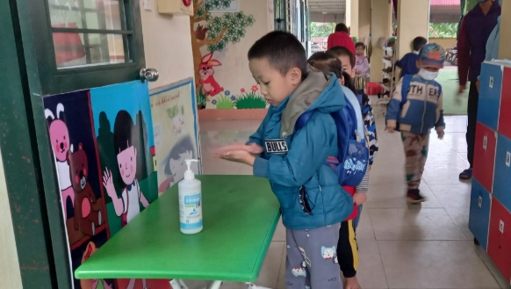
Giáo dục kĩ năng tự bảo vệ bản thân cho trẻ qua giờ ăn, ngủ, vệ sinh
Giờ ngủ
Giờ ăn
Tôi dạy trẻ biết rửa sạch chân tay khi đi ngủ, đi nhẹ nói khẽ không làm ồn khi bạn ngủ. Tôi dạy trẻ không cầm các đồ chơi khi đi ngủ. Tôi hướng dẫn trẻ ngủ đúng tư thế, không nằm sấp, không gác chân lên người, lên cổ bạn sẽ dẫn đến không an toàn cho mình cho bạn và không tốt cho sức khỏe của bản thân
Tôi dạy trẻ biết vệ sinh sạch sẽ trước khi ăn, biết ngồi ngay ngắn không xô đẩy bạn, không xô ghế qua lại gây kẹp chân mình và bạn, không nói chuyện, đùa nghịch khi ăn sẽ bị sặc. Tôi dạy trẻ biết cầm thìa xúc cơm bằng tay phải, xúc ăn miếng vừa phải và nhai kĩ rồi mới nuốt. Tôi dạy trẻ biết giữ gìn vệ sinh chung và các hành vi văn minh khi ăn
Vệ sinh
Tôi dạy trẻ khi đi rửa tay, đi vệ sinh phải đi dép để tránh trơn trượt, dạy trẻ biết xếp hàng chờ tới lượt không xô đẩy chen lấn sẽ làm ngã mình và bạn dẫn đến không an toàn, sẽ làm mình và bạn bị đau. Dạy trẻ biết rửa tay bằng xà phòng trước khi ăn và sau khi đi vệ sinh, khi tay bị bẩn, hướng dẫn trẻ thực hành rửa tay theo đúng quy trình 6 bước rửa tay cơ bản và dạy trẻ biết rửa mặt đúng cách

Slide 28
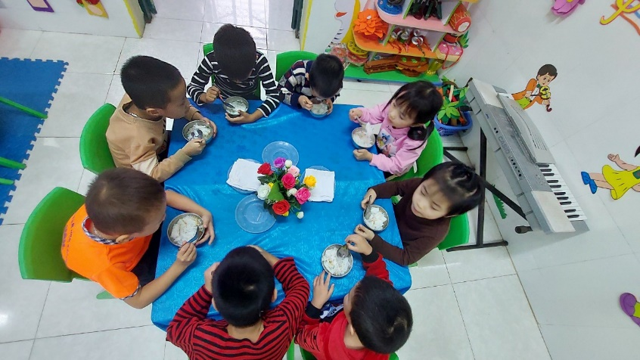
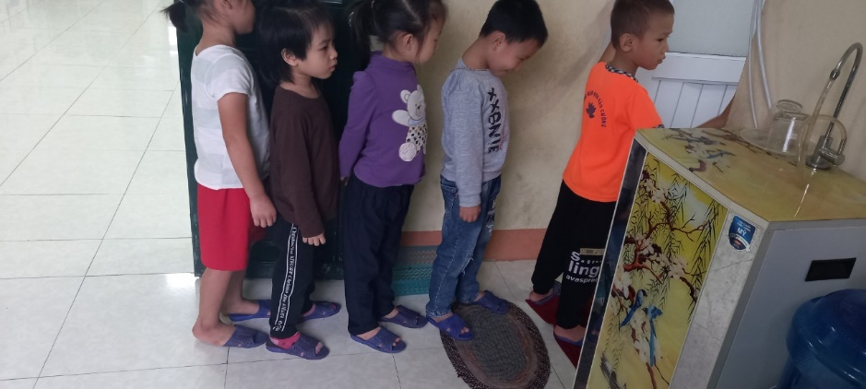
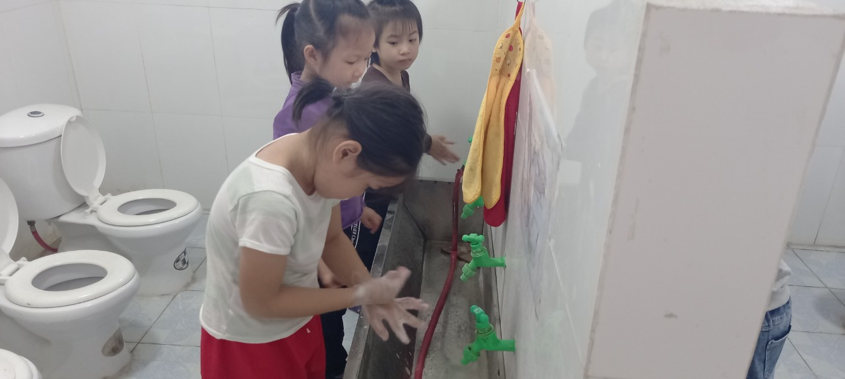
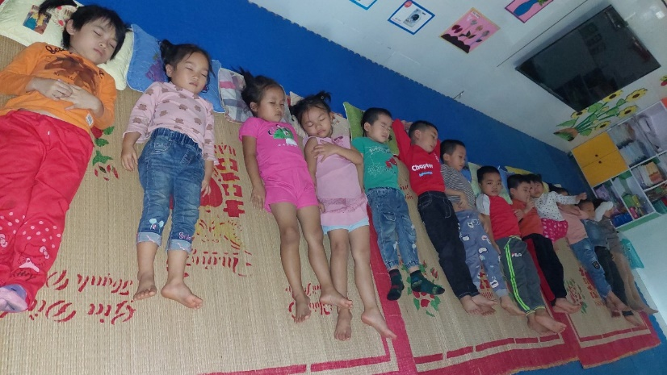
Ảnh hoạt động ăn, ngủ, vệ sinh của trẻ

Slide 29
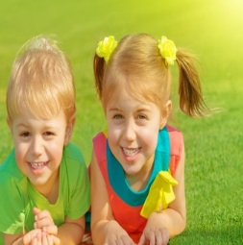
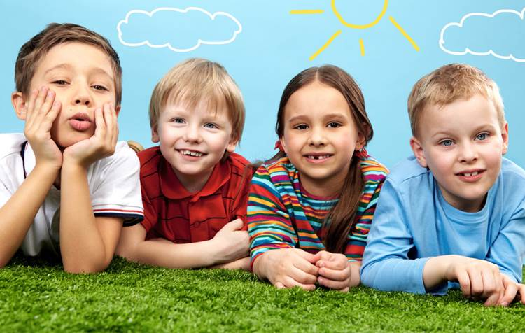

Phối kết hợp với phụ huynh trong việc giáo dục kĩ năng tự bảo vệ bản thân cho trẻ
Thông qua giờ đón trả trẻ, qua nhóm zalo của lớp
Ttuyên truyền với phụ huynh đội mũ bảo hiểm và đeo khẩu trang khi đưa con đến trường.
Tuyên truyền cho phụ huynh về cách phòng tránh một số bệnh thường gặp khi giao mùa và cách ăn mặc cho con phù hợp với thời tiết
Tuyên truyền cho phụ huynh hiểu không nên làm hộ con đối với những việc trẻ có khả năng làm được, mà hãy dạy cho con tính tự lập từ bé

Slide 30
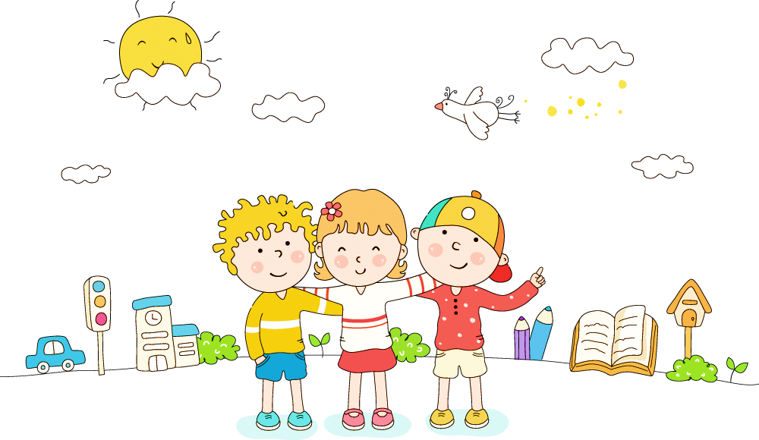
Kết quả thực hiện
* Đối với phụ huynh: Phụ huynh thường xuyên trao đổi và phối hợp với cô giáo để cùng giáo dục kĩ năng tự bảo vệ bản thân cho trẻ. Phụ huynh rất tin tưởng cô giáo bởi họ nhận thấy sự tiến bộ rõ rệt của con em mình. Trẻ sau hai ngày nghỉ đến lớp đã có nề nếp hơn, hiện tượng trẻ bị ngã, bị đau, bị ốm khi giao mùa đã giảm rõ dệt.
PHỤ HUYNH
GIÁO VIÊN
* Đối với trẻ: Trẻ đã mạnh dạn tự tin hơn và đã có nhiều kiến thức và kĩ năng tự bảo vệ bản thân. Trẻ biết tự làm một số công việc vừa sức, không ỉ lại, tự giác hơn trong mọi hoạt động, biết chia sẻ với bạn bè, chơi ngoan, chơi an toàn, đoàn kết. Trẻ biết giải quyết vấn đề, giải quyết xung đột hiệu quả hơn và phát triển được những phẩm chất tốt đẹp: Tính kiên trì, tính trung thực, biết nhường nhịn.
HỌC
SINH
* Đối với giáo viên: Bản thân giáo viên có thêm nhiều kiến thức, kĩ năng để dạy trẻ biết cách tự bảo vệ bản thân, cách thức tổ chức đa dạng, linh hoạt khi tổ chức các hoạt động giáo dục kĩ năng cho trẻ biết tự bảo vệ bản thân mình.

Slide 32

Kết luận
- Cần thường xuyên tổ chức các hoạt động giáo dục phát huy tính tích cực ở trẻ, giúp trẻ hứng thú, chủ động khám phá, tìm tòi biết vận dụng kiến thức, kỹ năng vào việc giải quyết các tình huống khác nhau.
Lắng nghe ý kiến của trẻ, không gò bó, áp đặt trẻ, cô luôn là người chỉ dẫn, truyền cho trẻ những kinh nghiệm tự bảo vệ bản thân
01
02
Luôn kết hợp với gia đình trong việc giáo dục tự bảo vệ bản thân cho trẻ
04
03
Cần đưa ra các tình huống cụ thể để trẻ trải nghiệm chứ không nên chỉ dạy trẻ qua lý thuyết dập khuôn.

Slide 33
Xin chân thành cảm ơn

